Slide 1
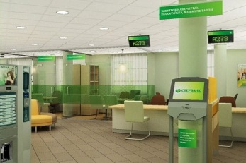
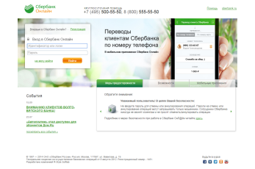
Платежные сервисы Сбербанка
Условия предоставления платежного сервиса…
КОМИССИЯ
СРОК ЗАЧИСЛЕНИЯ
ФОРМА ОПЛАТЫ
3% мин.30р. Мак.2500р.
2,5% мин.0 р. мак.1500р.
ДОПОЛНИТЕЛЬНЫЕ ОФИСЫ (КАССЫ)
наличная,
безналичная
1 р/день
Более 18,4 тыс. офисов на территории России
УСТРОЙСТВА САМООБСЛУЖИВАНИЯ
2% мин.20 р. Мак.2000р.
1 р/день
наличная
Более 90,2 тыс. банкоматов и терминалов в отделения и офисах самообслуживания Банка, на территории ТЦ и т.д.
1% мин.0 р. мак.500 р.
1 р/день
безналичная
СБЕРБАНК ОНЛАЙН
1,0% мин.0 р. мак.500 р.
Более 15,5 млн. активных пользователей Сбербанк Онлайн web-версии и мобильных приложений
1 р/день
безналичная
АВТОПЛАТЕЖ
1,0% мин.0 р. мак.500 р.
Автоматическая оплата счетов за услуги ЖКХ со счета банковской карты клиента Сбербанка по произведенным начислениям
1 р/день
безналичная

